Slide 1
Anatomi og bevægelseslære

Slide 2
Knogler
Hvilke knogler består skelettet af?
  Flade knogler
  Rørknogler
  Uregelmæssige knogler
Hvad er knoglers funktion?
  Fæste for muskler
  Beskytte indre organer
  Danne blodceller
  Støtte og afstive legemet

Slide 3
Knogler
Flade knogler
  Kraniet, skulderblad, bækken
Uregelmæssige knogler
  Rygsøjlen, hånd- og fodrodsknogler,
Rørknogler
  Lårben, skinneben, overarmsben, albueben m.fl.

Slide 4
Knogler
Opbygget af kalk, som forbener (færdigt omkring 20 års alderen)
Knoglerne er levende
  Påvirkelige overfor bevægelse og inaktivitet
  Styrkes ved belastning, svækkes ved inaktivitet.
    Knoglen tilpasser sig, så den kan klare belastning/stød

Slide 5
Led
Når to eller flere knogler mødes er der et led
Uægte led
  Kort afstand (ingen ledhule), Ingen ledvæske
  Lille bevægelighed
  Fx mellemrum mellem hvirvellegemerne i rygsøjlen
Ægte led
  Ledhule og ledvæske (mindsker modstand)
  Stor bevægelighed
  Mange forskellige ægte led:

Slide 6
Ledtyper
Hængselled
  Bevægelse omkring en akse vinkelret på knoglens længderetning
Kugleled
  Tre-akset led:
    Frem/tilbage
    Ud/ind
    Rotere

Slide 7
Ledtyper
Afprøv parvis jeres egne led og find ud af hvilke typer led de er:
  Albueled
  Knæled
  Fingerled
  Skulderled
  Hofteled

Slide 8
Muskler
To typer:
  Glat
    Karvægge og indvolde – Kan vi ikke selv styre (autonomt system)
  Tværstribet
    Skeletmuskulatur – kan vi selv styre (nervøst)
Funktion af skeletmuskulaturen?
  Udføre bevægelser
  Beskytte organer og blodkar
  Hjælpe blodet med at løbe tilbage til hjertet
  Opbevaring af kulhydrat

Slide 9
Muskler
Når en muskel arbejder trækker den sig ALTID sammen.
  Muskelarbejde vil således altid bestå af en muskel, der forsøger at blive kortere
Tre former:
  Koncentrisk kontraktion (forkortelse)
  Excentrisk kontraktion (forlænges)
  Isometrisk kontraktion (samme længde)

Slide 10
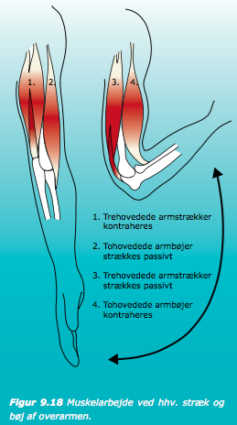
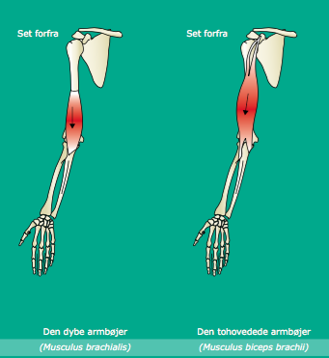
Muskler
Muskler der hjælper hinanden til en bevægelse kaldes synergister.
Muskler der modarbejder hinanden i en bevægelse kaldes antagonister →

Slide 11
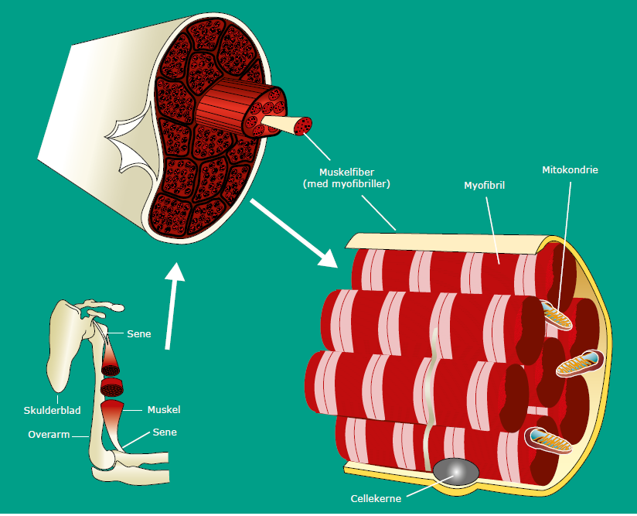
Muskelfiberen

Slide 12
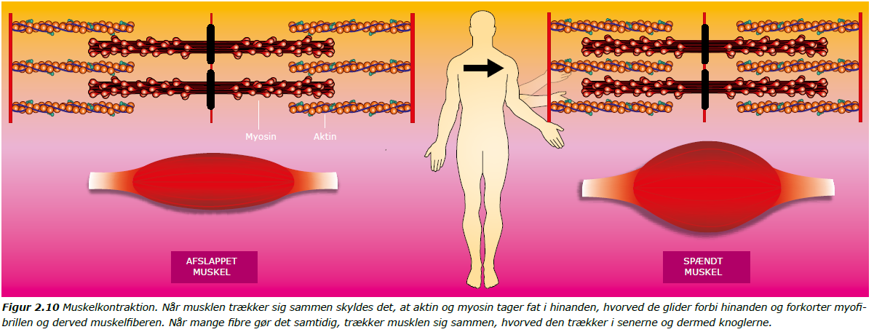
Muskelfiberen

Slide 13
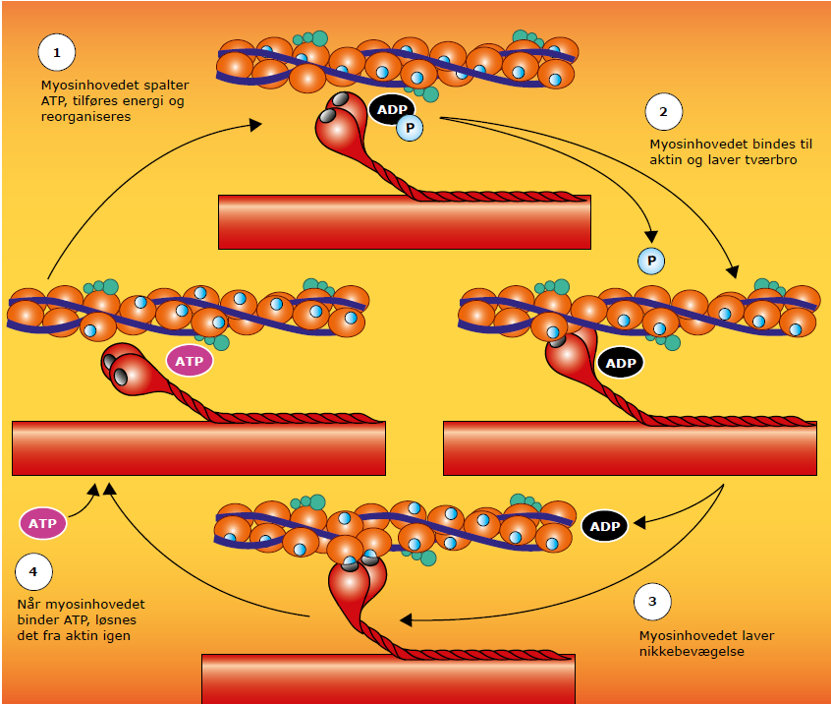
Tværbrocyklus
https://www.youtube.com/watch?v=VsLH00nYxXU&ab_channel=GoodrickScience

Slide 14
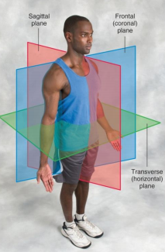
Fagudtryk
Bevægelser
  Adduktion – indadføring (mod midten)
  Abduktion – udadføring (væk fra midten)
  Fleksion - bøjning
  Extension - strækning
  Supination - udaddrejning
  Pronation – indaddrejning
Forhold
  Medialt – beliggende mod midten
  Lateralt – beliggende mod siden
  Anterior – forrest
  Posterior – bagerst/bagtil
Planer
  Sagitalt plan – Snit fra for til bag
  Frontal plan – Snit fra side til side
  Horisontal plan – snit på tværs af højderetningen

Slide 15
Opgaver
Find funktion og agonister/antagonister for hhv.
  Den firehovede knæstrækker
  Deltamusklen (vælg selv en af retningerne)
  Den brede rygmuskel
  Den store brystmuskel
Find yderligere information på motionsplan.dk/muskler

Slide 16
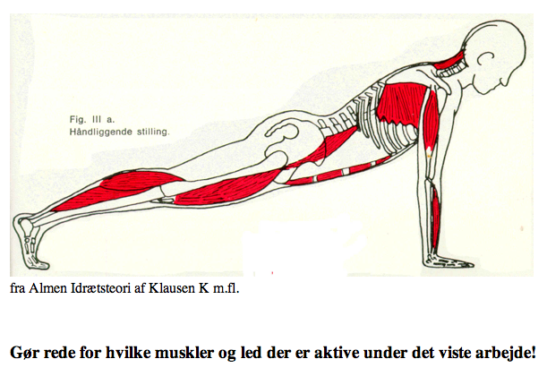
Opgave

Slide 17
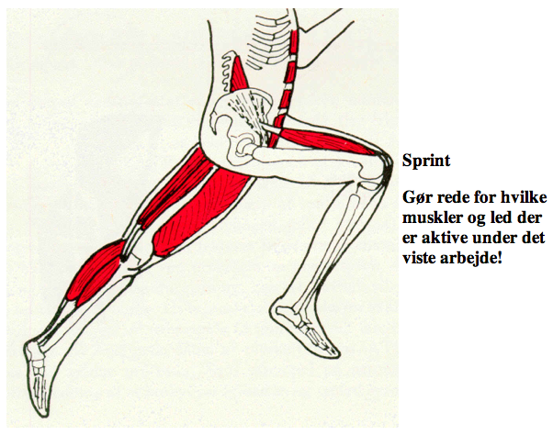

Slide 18
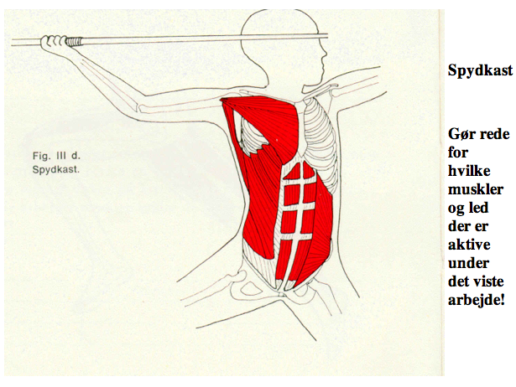

Slide 19
Opgave - bevægelsesanalyse
Bevægelsesanalyser
  Tegn tændstikmænd hvis det er nødvendigt
  Inddel bevægelsen i to eller flere faser
  Forklar hvilke led der bevæges – og hvordan
  Forklar hvilke muskler der arbejder og hvordan de arbejder
Lav en bevægelsesanalyse af en person, der sætter sig på en stol og rejser sig igen.
Find en relativ simpel bevægelse og lav en bevægelsesanalyse af denne.

